Slide 1



클라우드 기반 풀스택 개발자 양성과정 프로젝트 성과 발표회
2021 혁신성장 청년인재 육성사업
최종 프로젝트 발표
디스코더조
설명재
황정민
장수민
김민기

Slide 2
클라우드 기반 풀스택 개발자 양성과정 프로젝트 성과 발표회
클라우드 기반 풀스택 개발자 양성과정 프로젝트 성과 발표회
Contents
1
프로젝트 소개
4
설계
2
역할 분담
5
시연
3
6
Next
프로젝트 기획

Slide 3
클라우드 기반 풀스택 개발자 양성과정 프로젝트 성과 발표회
클라우드 기반 풀스택 개발자 양성과정 프로젝트 성과 발표회
프로젝트 소개
굿바이타바코
"함께하는 모바일 금연 어플리케이션"

Slide 4
클라우드 기반 풀스택 개발자 양성과정 프로젝트 성과 발표회
클라우드 기반 풀스택 개발자 양성과정 프로젝트 성과 발표회
역할분담
이름 | 역할 | 담당업무
설명재(조장) | PM | -프로젝트 총괄 -일정 / 문서 관리 - Full Stack 개발 -DB 설계
황정민(조원) | Back End | -백엔드 개발 -테스트 및 디버깅
장수민(조원) | System Architecture | -시스템 유지 및 배포 담당 -서버 아키텍쳐 설계
김민기(조원) | 안드로이드 개발 | - 안드로이드 앱 개발 -UI 설계 및 화면구성

Slide 5

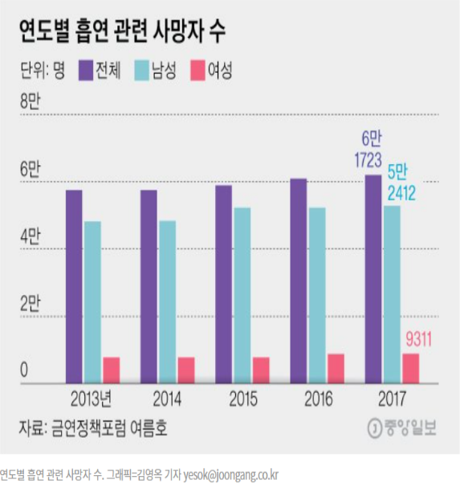
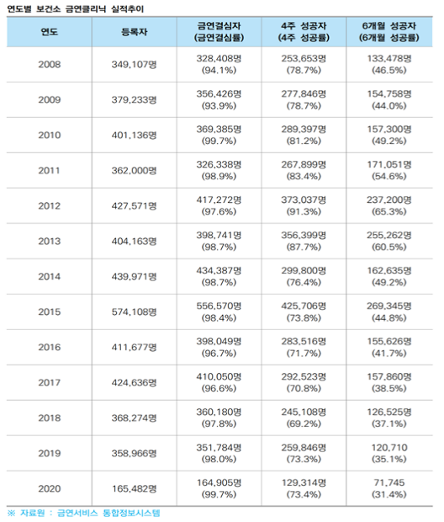
클라우드 기반 풀스택 개발자 양성과정 프로젝트 성과 발표회
클라우드 기반 풀스택 개발자 양성과정 프로젝트 성과 발표회
프로젝트 기획
기획 배경
<출처 : 금연정책포럼>
<출처 : 자료원>
금연을 희망하는 팀원&가족
흡연으로 인한 질병 사망률 증가
다수의 금연 희망자 비율

Slide 6
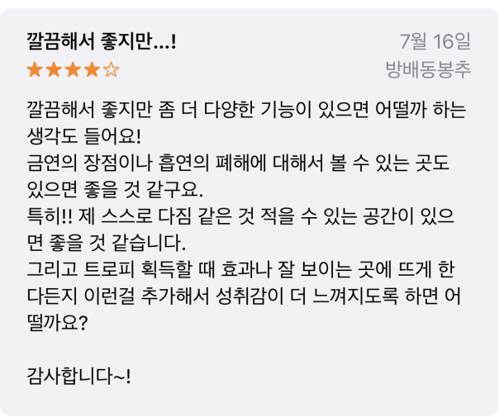
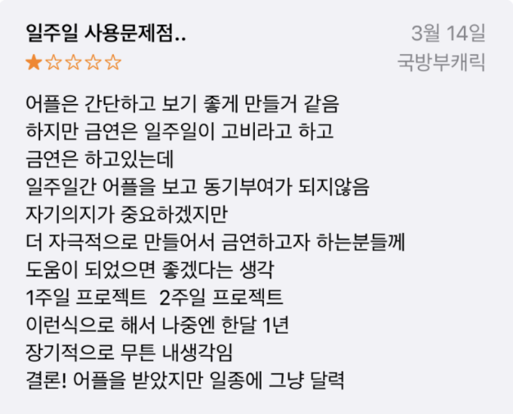


클라우드 기반 풀스택 개발자 양성과정 프로젝트 성과 발표회
클라우드 기반 풀스택 개발자 양성과정 프로젝트 성과 발표회
프로젝트 기획
벤치 마킹
(타 금연 어플리케이션 사용자 후기)

Slide 7
클라우드 기반 풀스택 개발자 양성과정 프로젝트 성과 발표회
클라우드 기반 풀스택 개발자 양성과정 프로젝트 성과 발표회
프로젝트 기획
차별점
기존 금연 어플리케이션의 문제점
흡연량 체크와 데이터 제공 외 사용할 수 있는 기능 부족
금연 어플을 사용해야할 필요성을 느끼지 못함
사용자들이 능동적으로 이용할 수 있는 차별적인 기능 제공
목표를 설정하고 달성하며 얻는 성취감에서 금연동기 강화
타 이용자와 경쟁하고 교류하며 지속적으로 어플을 사용할 수 있도록 유도

Slide 8
클라우드 기반 풀스택 개발자 양성과정 프로젝트 성과 발표회
클라우드 기반 풀스택 개발자 양성과정 프로젝트 성과 발표회
주요 기능
동일한 목표를 가진 사람들과 경쟁을 통한 동기강화
챌린지 성공에 따른 보상으로 목표의식 및 성취감 부여
지인과 함께 목표를 설정하고 흡연통계 공유
소통을 통해 경험 공유와 도움 관계 형성
흡연통계
커스텀 챌린지
흡연 관련 지표를 가시화된 수치로 시각화
금연으로 인한 금전적 이득과 건강변화의 프로세스를 수치화
챌린지

Slide 9
클라우드 기반 풀스택 개발자 양성과정 프로젝트 성과 발표회
클라우드 기반 풀스택 개발자 양성과정 프로젝트 성과 발표회
설계
사용기술
개발환경
개발 도구
Nginx
Tomcat
MySQL
Jenkins
Git
Java
HTML
Java
Service
DevOps
CSS
JS
Bootstrap
JQuery
Linux OS(Ubuntu 20.04)
Gradle
Amazon Web Service
Spring
UX
Windows 10 OS
InteliJ
Android Studio

Slide 10
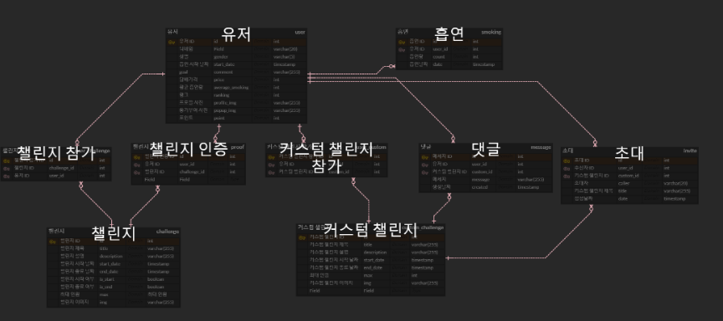
클라우드 기반 풀스택 개발자 양성과정 프로젝트 성과 발표회
클라우드 기반 풀스택 개발자 양성과정 프로젝트 성과 발표회
설계
ERD 설계

Slide 11
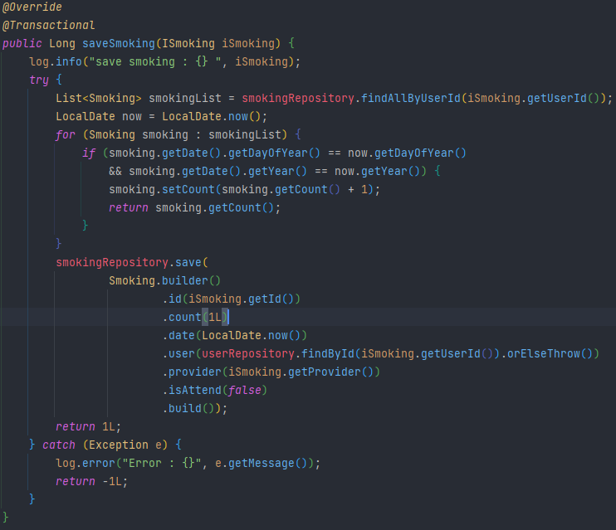
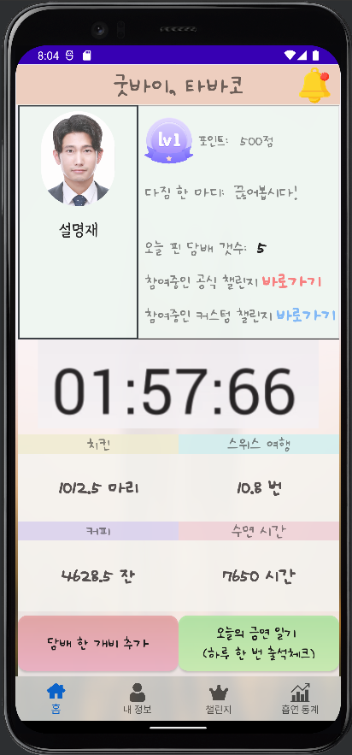
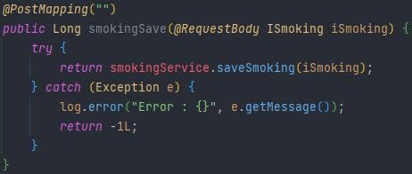
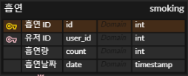
클라우드 기반 풀스택 개발자 양성과정 프로젝트 성과 발표회
클라우드 기반 풀스택 개발자 양성과정 프로젝트 성과 발표회
설계
화면 및 기능 – 메인 페이지
Service
Controller
DB

Slide 12
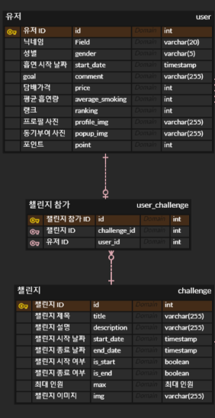
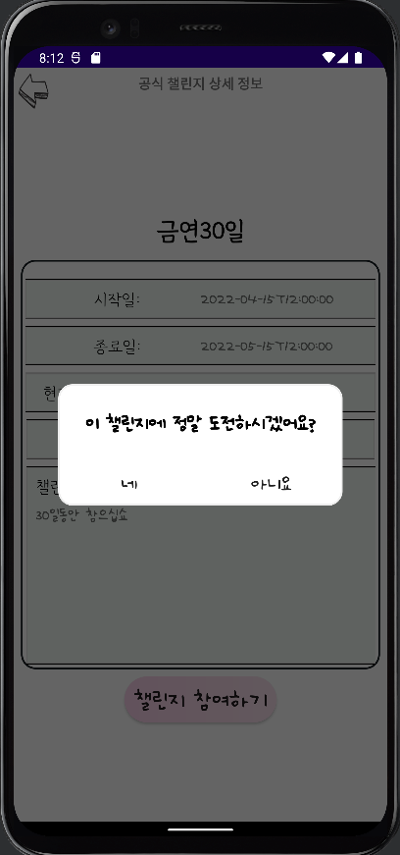
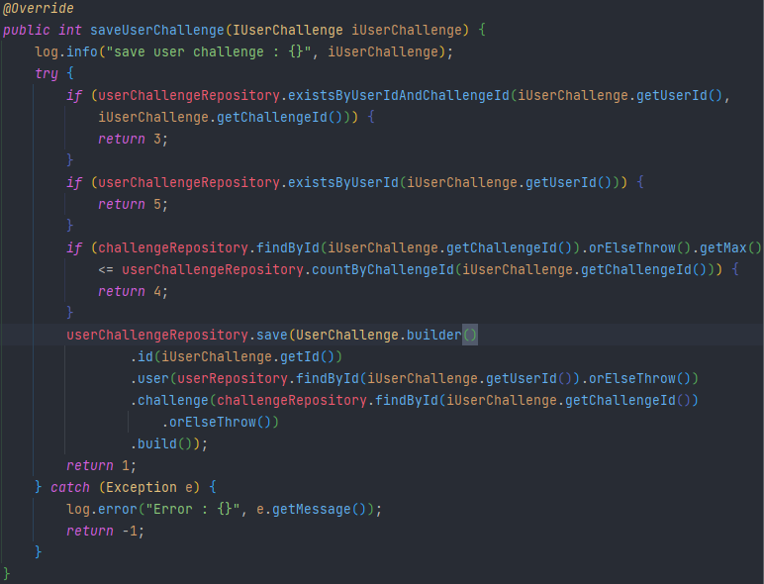
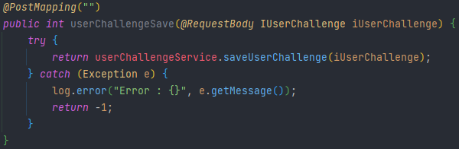
클라우드 기반 풀스택 개발자 양성과정 프로젝트 성과 발표회
클라우드 기반 풀스택 개발자 양성과정 프로젝트 성과 발표회
설계
화면 설계 – 챌린지
DB
Service
Controller

Slide 13
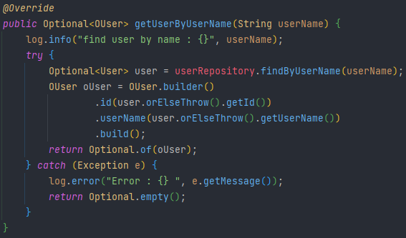
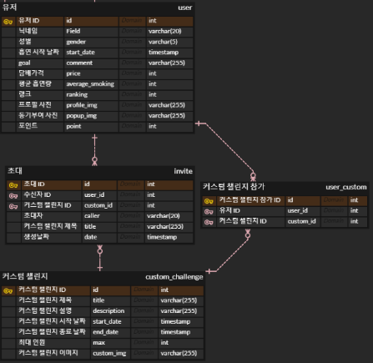
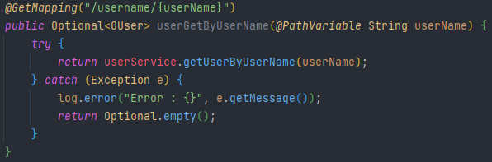
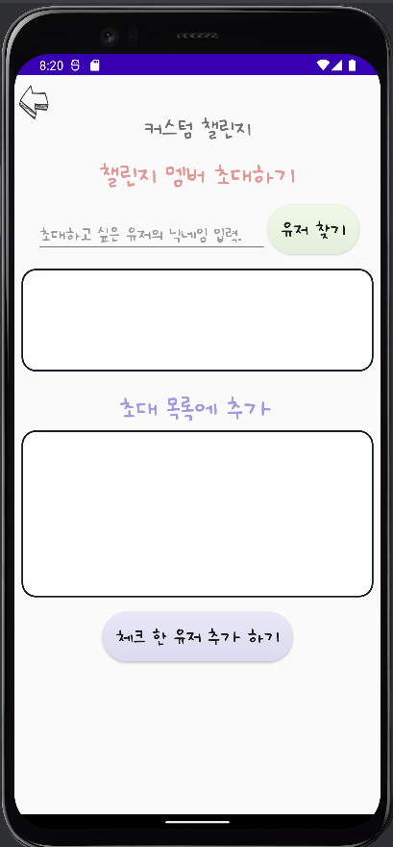
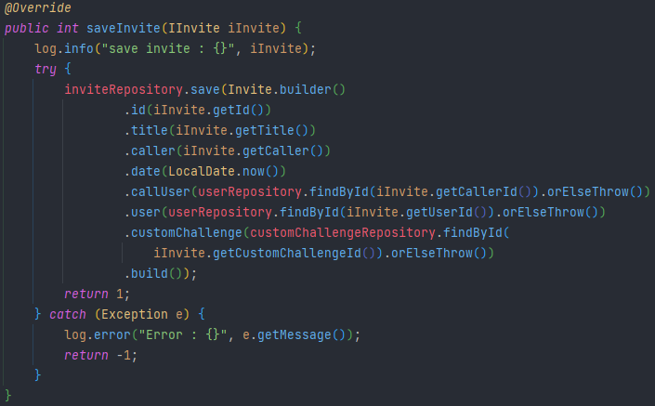
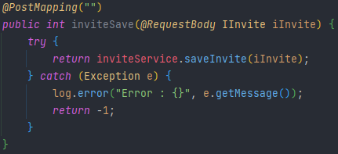
클라우드 기반 풀스택 개발자 양성과정 프로젝트 성과 발표회
클라우드 기반 풀스택 개발자 양성과정 프로젝트 성과 발표회
설계
화면 설계 – 커스텀 챌린지
Service
DB
Controller

Slide 14
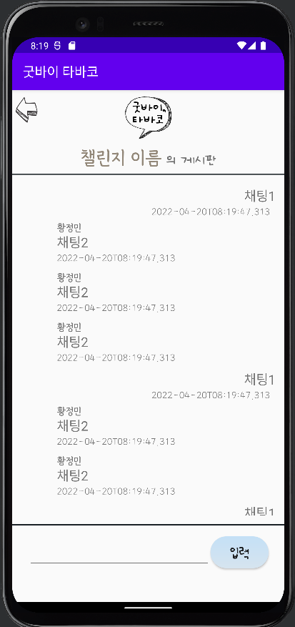
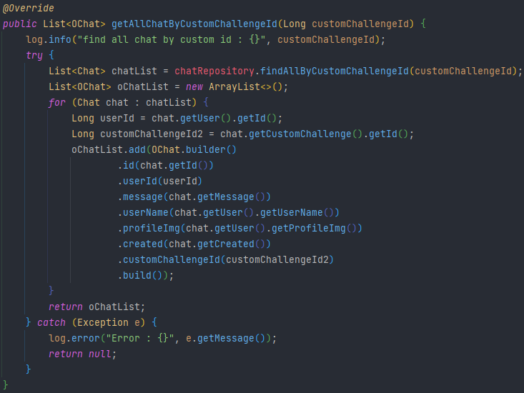
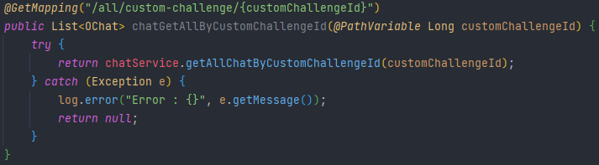
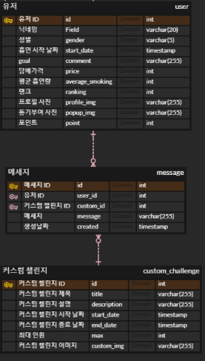
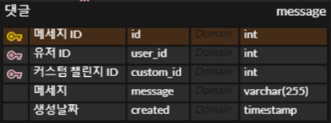
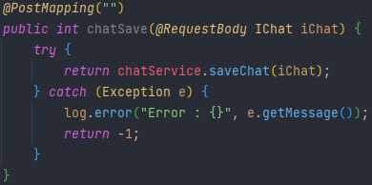
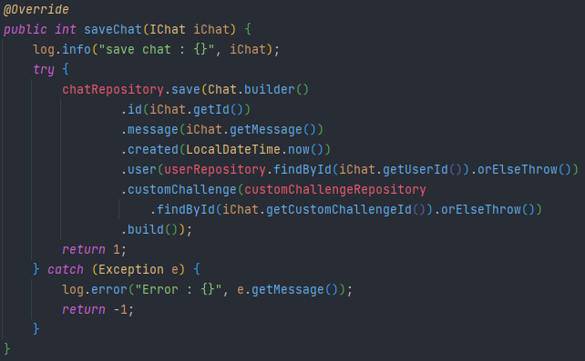
클라우드 기반 풀스택 개발자 양성과정 프로젝트 성과 발표회
클라우드 기반 풀스택 개발자 양성과정 프로젝트 성과 발표회
설계
화면 설계 – 커스텀 챌린지
Service
DB
Controller

Slide 15


























클라우드 기반 풀스택 개발자 양성과정 프로젝트 성과 발표회
클라우드 기반 풀스택 개발자 양성과정 프로젝트 성과 발표회
설계
AWS 구성도
AWS Cloud
Region
VPC
Elastic Beanstalk container
Availability Zone – 1a
Private subnet
Private subnet
Public subnet
Private subnet
Availability Zone – 1b
Private subnet
VPC
Public subnet

Slide 16
클라우드 기반 풀스택 개발자 양성과정 프로젝트 성과 발표회
클라우드 기반 풀스택 개발자 양성과정 프로젝트 성과 발표회
시연

Slide 17
클라우드 기반 풀스택 개발자 양성과정 프로젝트 성과 발표회
클라우드 기반 풀스택 개발자 양성과정 프로젝트 성과 발표회
Next
앞으로의 계획
구현된 기능 고도화
사용자에게 동기부여가 될 수 있도록 보상체계 확립
사용자들간에 경험을 공유하고 도움을 줄 수 있도록 커뮤니티 기능 추가

Slide 18

클라우드 기반 풀스택 개발자 양성과정 프로젝트 성과 발표회
클라우드 기반 풀스택 개발자 양성과정 프로젝트 성과 발표회
Q&A

